Slide 1

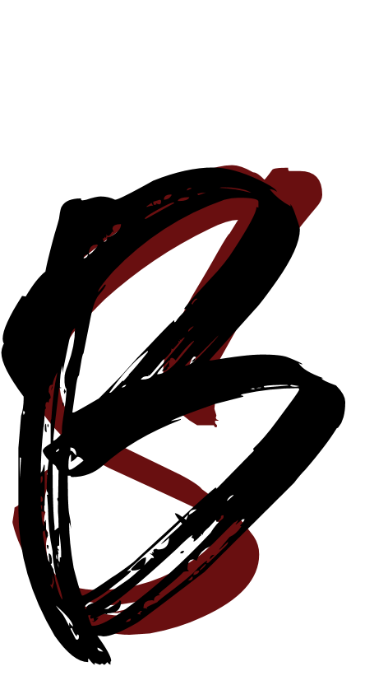
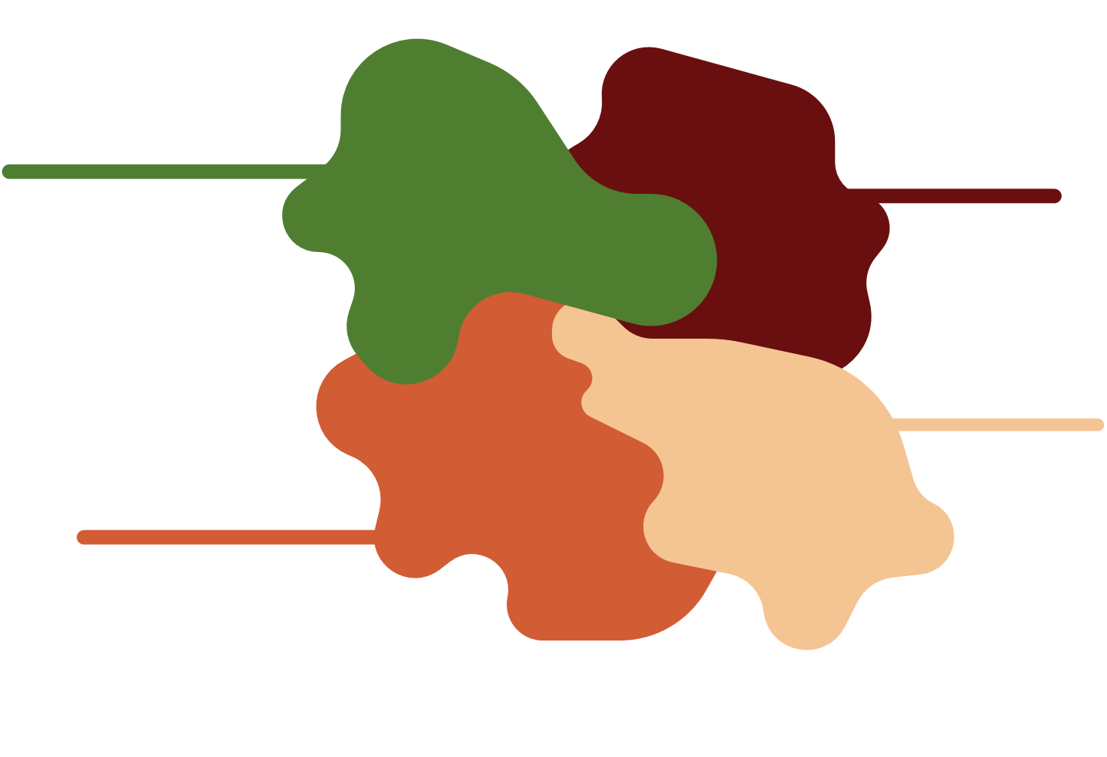
Branding boris Scmidt
Groep 4: Evy Knops, Puteri Basri, Coco van Glabbeek, Vince Schoutrop, Jennifer Willems, Tom Keijzers, Dominique van Waardhuizen
Recap
Brandguide
Uitvoering
Content Strategy

Slide 2
Recap
Brandguide
Recap
Uitvoering
Content Strategy

Slide 3

Recap
Recap
Brandguide
Voor Jen:
Uitleg en recap over het vorig gesprek met Boris. Praat over de gekozen style scape en logo plus wat hij zelf doorgaf wat hij tof en mooi vond
Uitvoering
Content Strategy

Slide 4
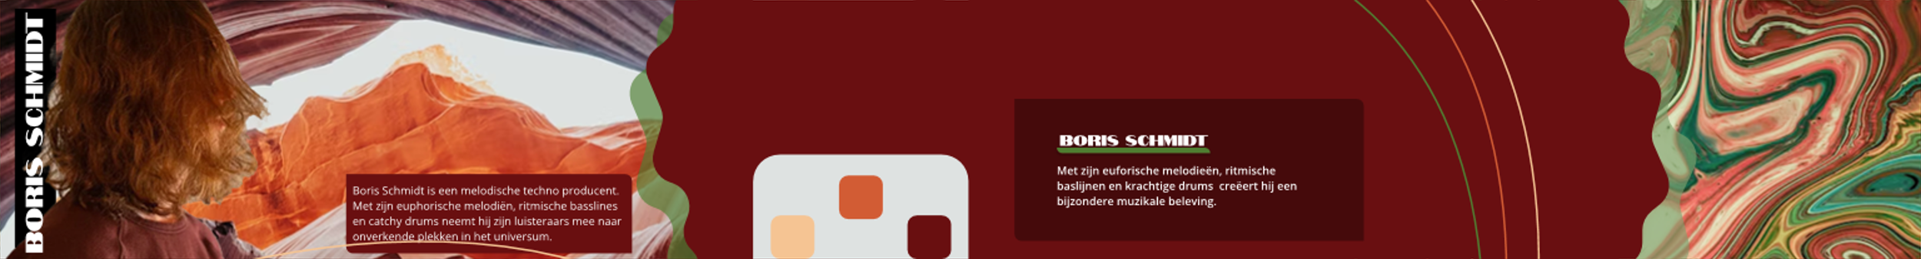
Boris zijn interesse
Balans tussen kalmte en energie
Contrast tussen warme en koele kleuren
Mysterieus en ontdekkend gevoel
Strakheid versus organische vormen
Mystieke en ruimtelijke sfeer
Initialen in abstract design

Slide 5
Stylescape
Vormen gecombineerd met vloeiende, organische structuren.
Gebruik van abstracte patronen en landschappelijke visuals.
Warme rood- en oranjetinten versus koele groentinten voor spanning en balans.
Golvende structuren en marmerachtige patronen die een organisch gevoel geven.
Moderne typografie en composities die beweging en flow uitstralen.

Slide 6

Light Mode
Dark Mode

Slide 7
Logo
Light Mode
Dark Mode
Organische penseelstreken van “B” en “S”: Reflecteert de dynamiek van techno muziek.
Contrasterende kleuren: Veelzijdig voor verschillende toepassingen op diverse platforms.
Handgeschilderde esthetiek: Balans tussen technologie en menselijke creativiteit.
Minimalistische stijl: Strakke, moderne uitstraling die past bij house branding.
Gedurfde lettervorm: Versterkt visuele herkenning en impact.
Licht/donker opties: Werkt goed op zowel lichte als donkere achtergronden.
Vloeiende vormen: Suggereren beweging en ritme, passend bij de muziekstijl.

Slide 8
Recap
Brandguide
Uitvoering
Content Strategy

Slide 9


Recap
Brandguide
Brandguide
Jen:
Uitleg over de brand guide pagina en keuzes
Uitvoering
Content Strategy

Slide 10
Brandguide
^{Brand guidelines}
In de brand guidelines hebben we vooral ronde vormen en golven gebruikt omdat deze abstractheid laten zien.
Voor de kleuren hebben we aardse kleuren met orange als accentkleur gekozen.
Voor typografie hebben we een hoofdtekst-font "Notable" en een context-font "Open Sans"

Slide 11
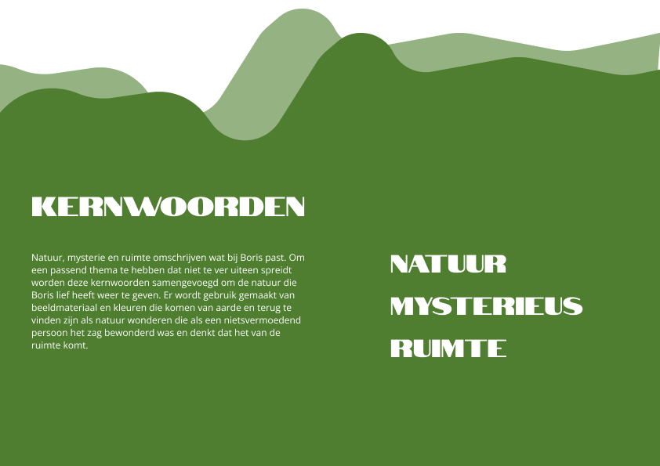
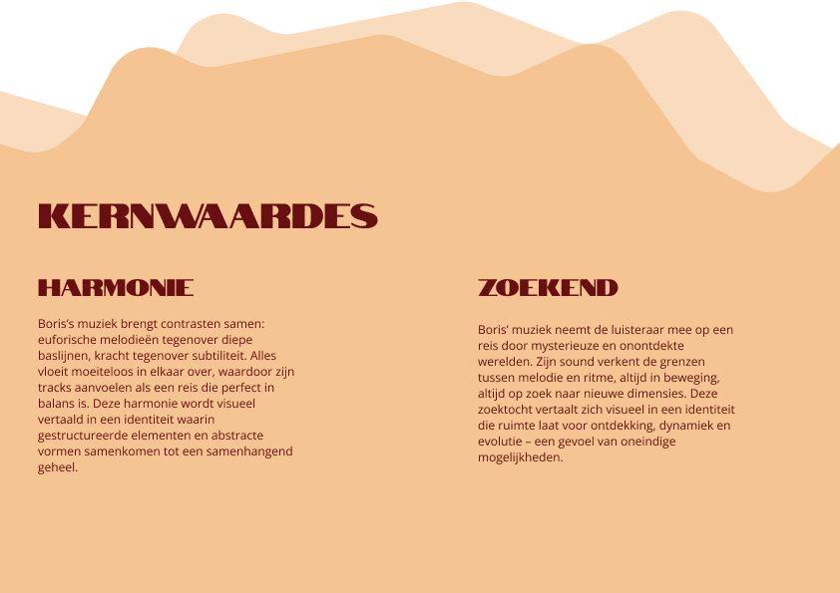

Slide 12
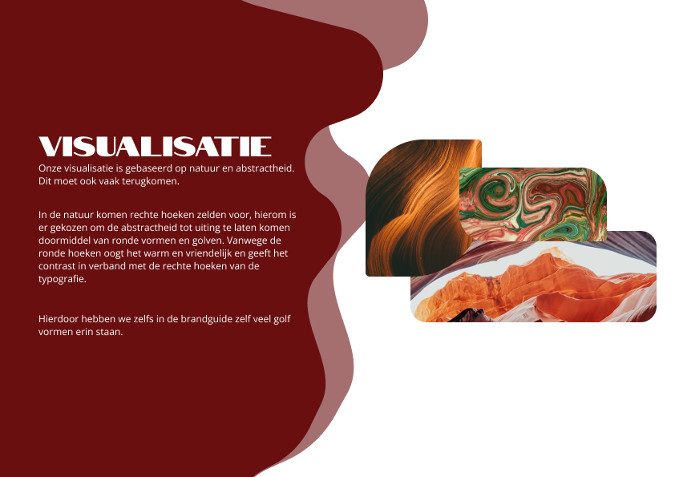
Visualisatie
ronde hoeken: rechte hoeken komen zelfdzaam voor in de natuur, dit is warm en vriendelijk en laat een contrast zijn tegenover de typografie ronde vormen en golven: voor abstractheid

Slide 13
Recap
Brandguide
Brandguide
Jen:
Uitleg over de brand guide pagina en keuzes
Uitvoering
Content Strategy

Slide 14
Recap
Brandguide
Uitvoering
Content Strategy

Slide 15

Recap
Brandguide
Uitvoering
Content
Strategy
Content Strategy

Slide 16
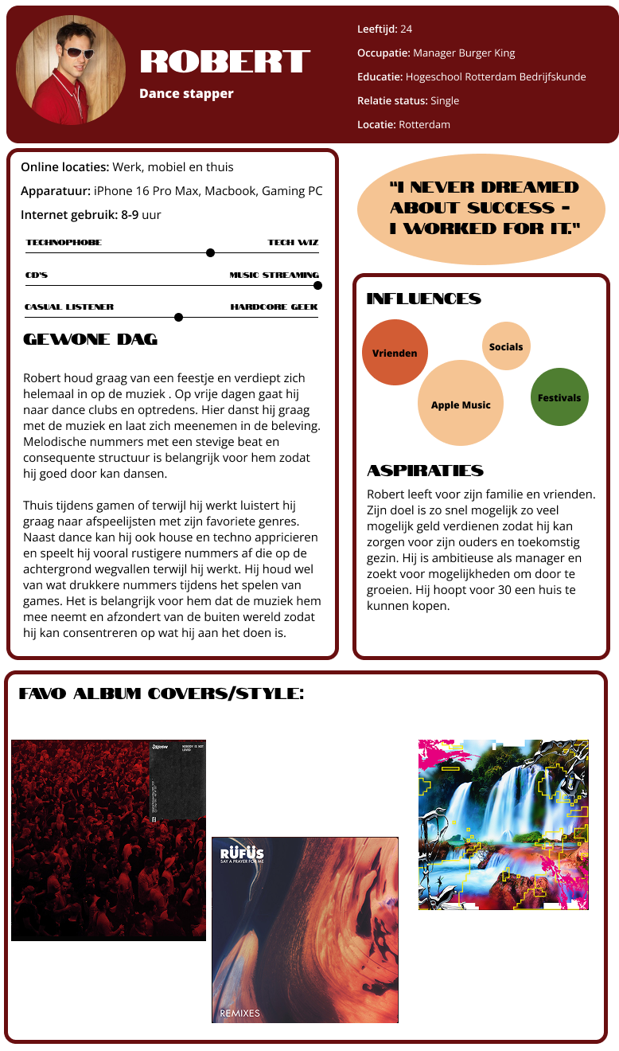
Content
Strategy
Persona
Doelgroep: linkse levensgenieters van leeftijd 18-32
Influences: Music Streaming service, vrienden, etc.
Favoriete albums met raad gegeven aan interviews van de doelgroep.
Apparatuur en Muziek gebruik.

Slide 17
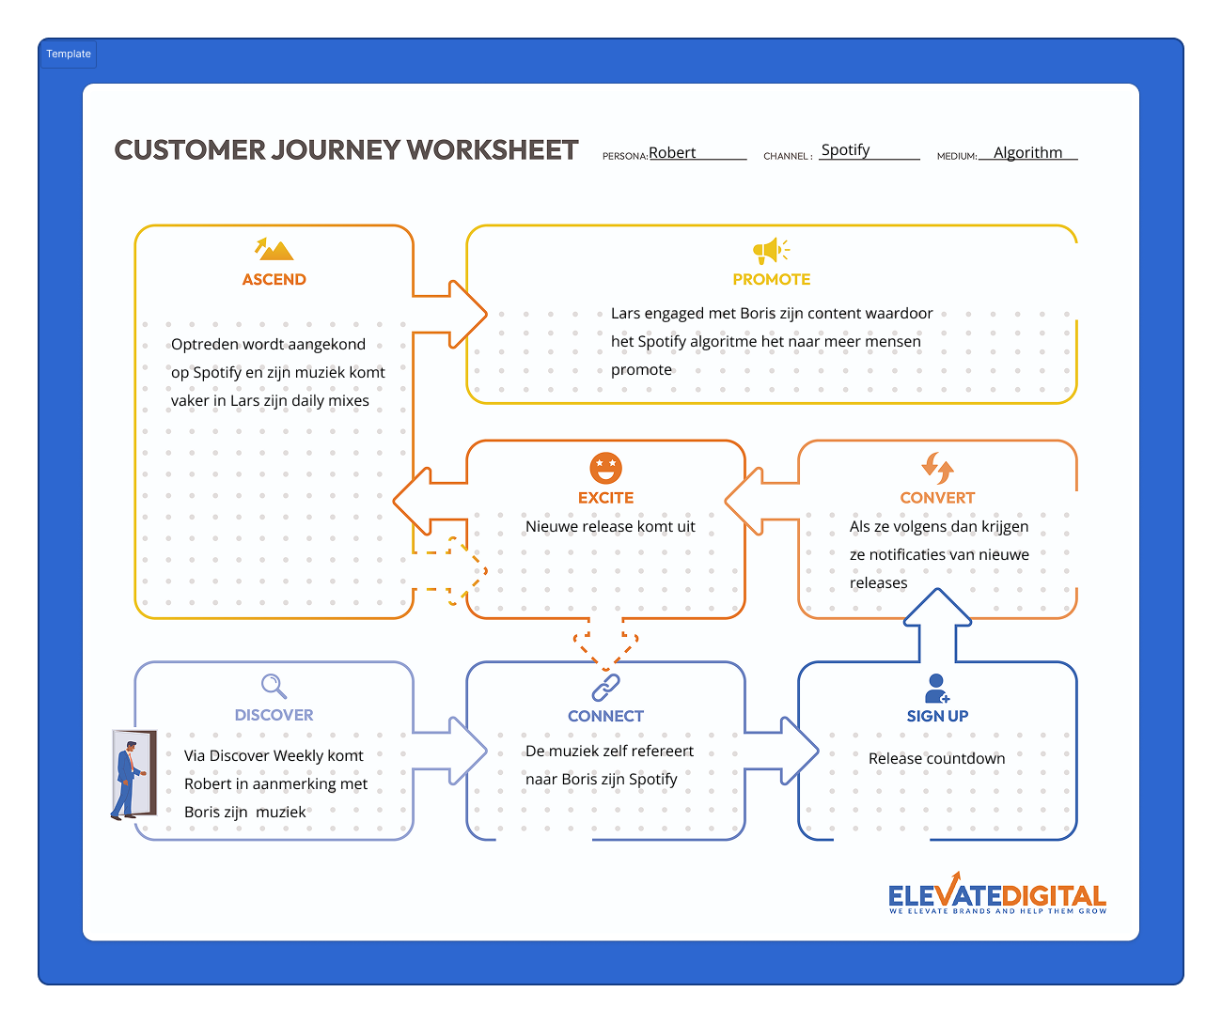
Content
Strategy

Slide 18
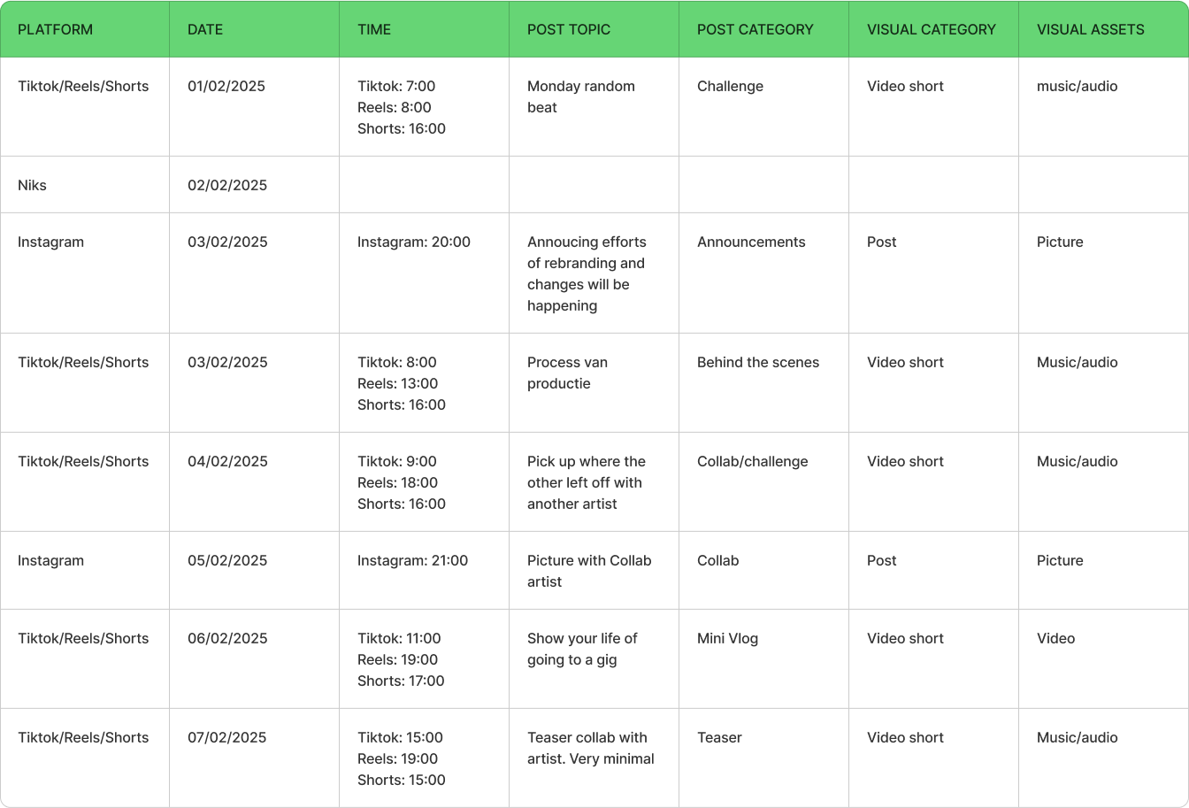
Content
Strategy
Week 1

Slide 19
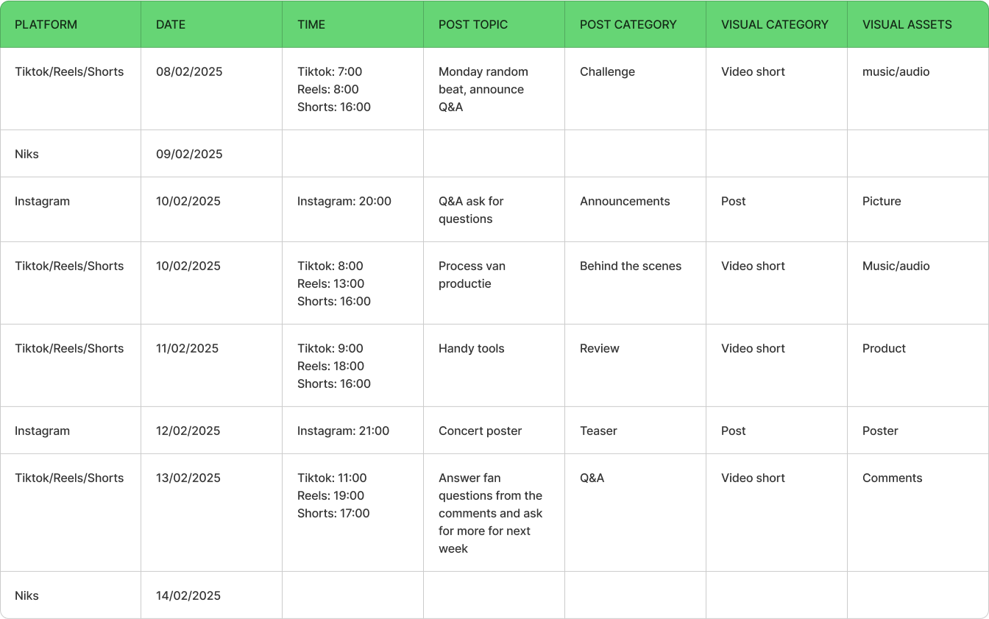
Content
Strategy
Week 2

Slide 20
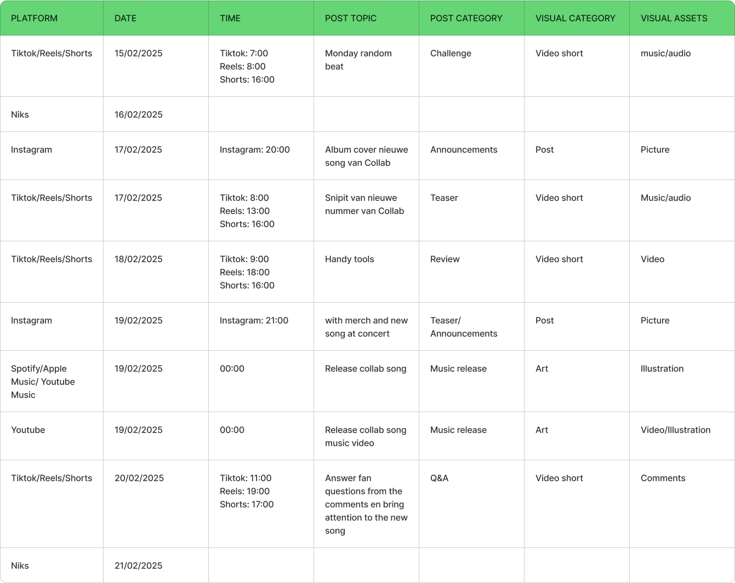
Content
Strategy
Week 3

Slide 21
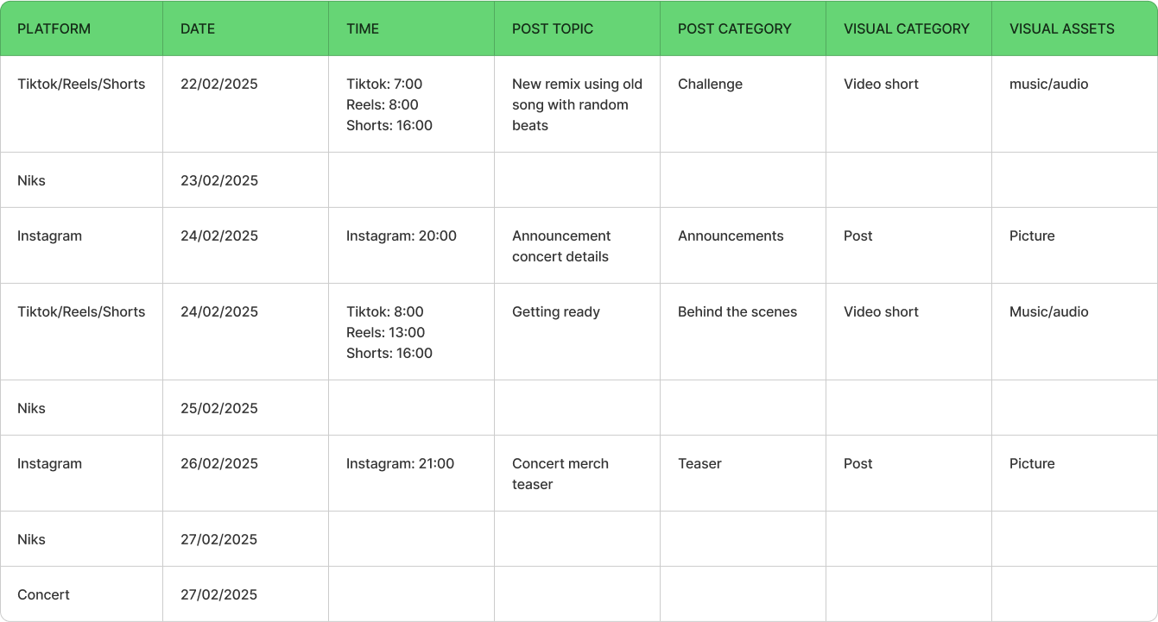
Content
Strategy
Week 4

Slide 22
Recap
Brandguide
Uitvoering
Content
Strategy
Content Strategy

Slide 23
Recap
Brandguide
Uitvoering
Content Strategy

Slide 24

Recap
Brandguide
Uitvoering
Uitvoering
Content Strategy

Slide 25
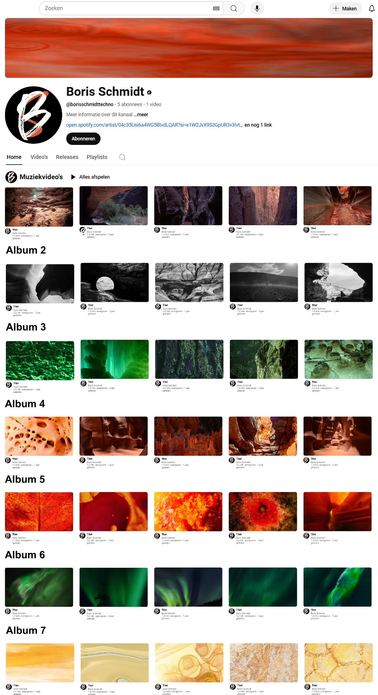
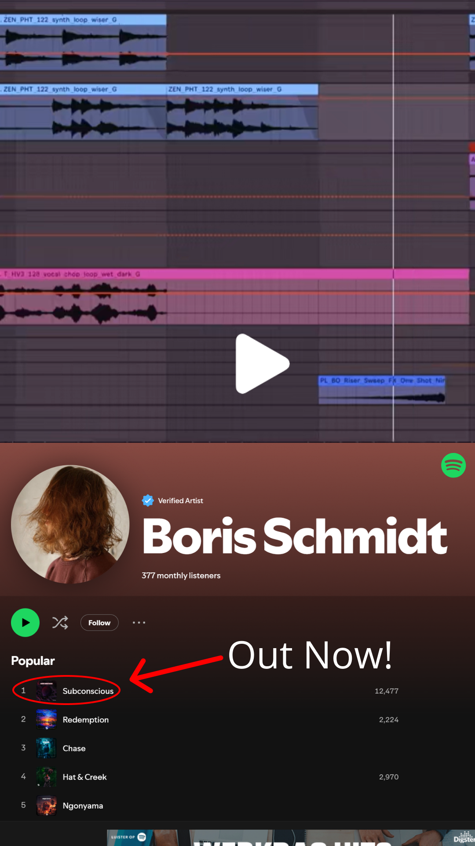

Slide 26
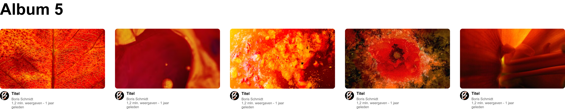

Slide 27
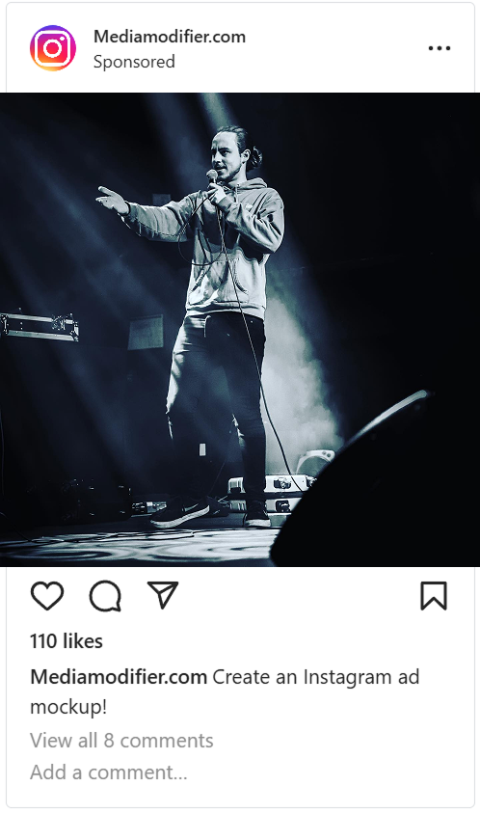
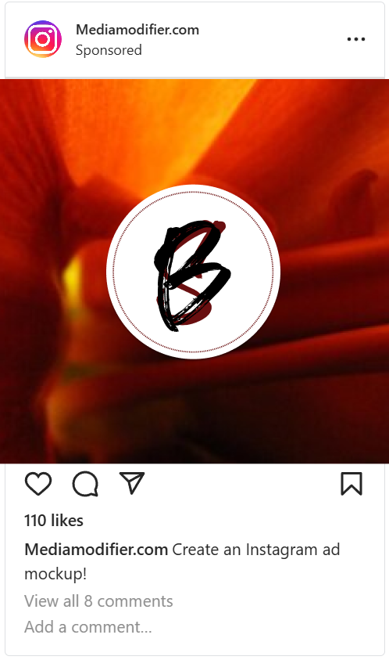

Slide 28
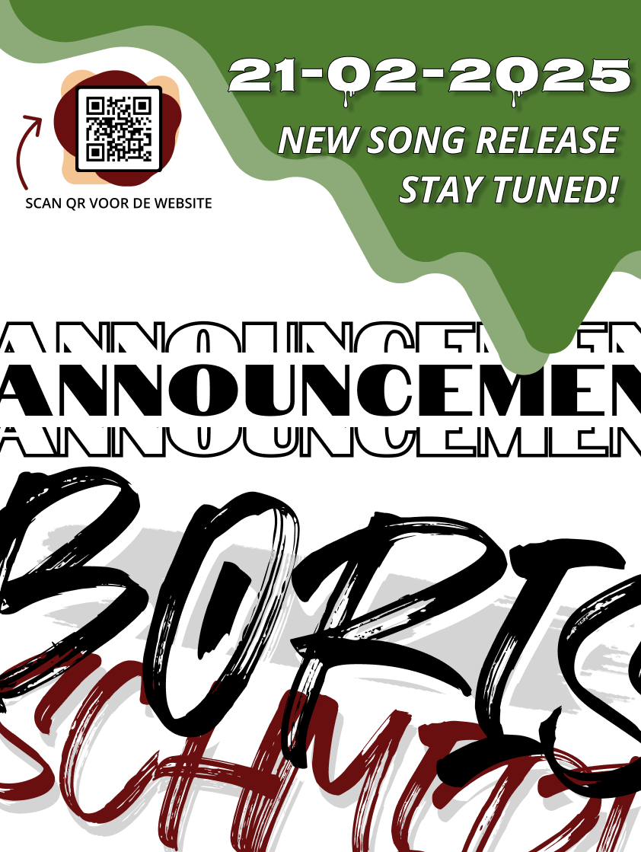
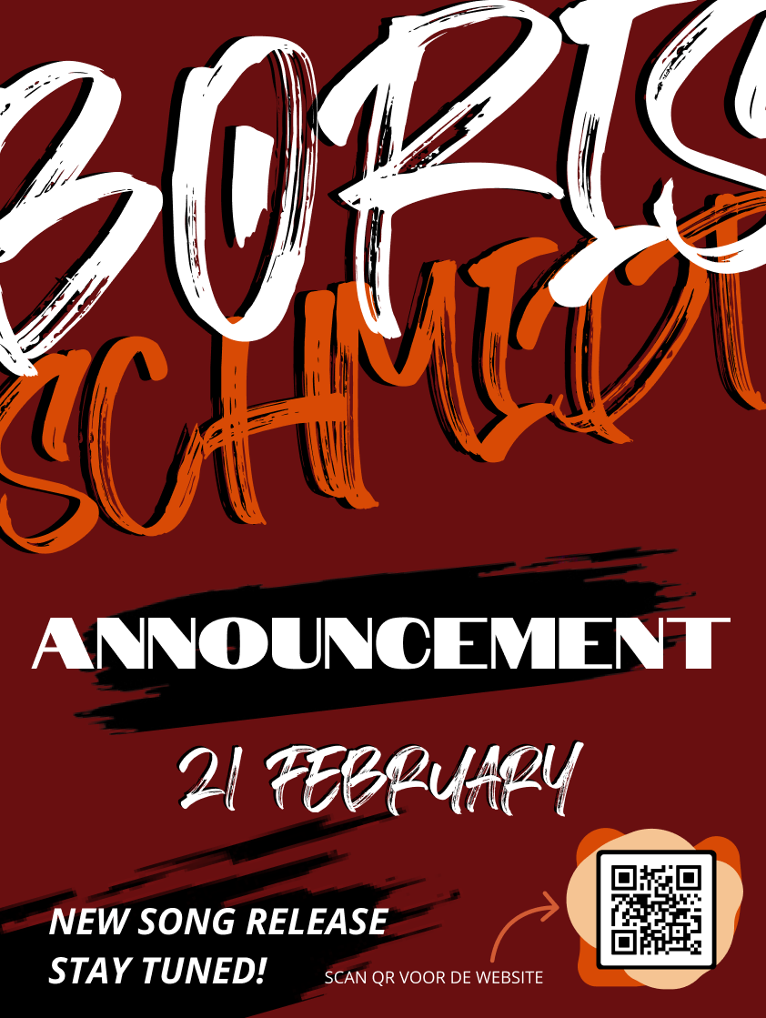

Slide 29
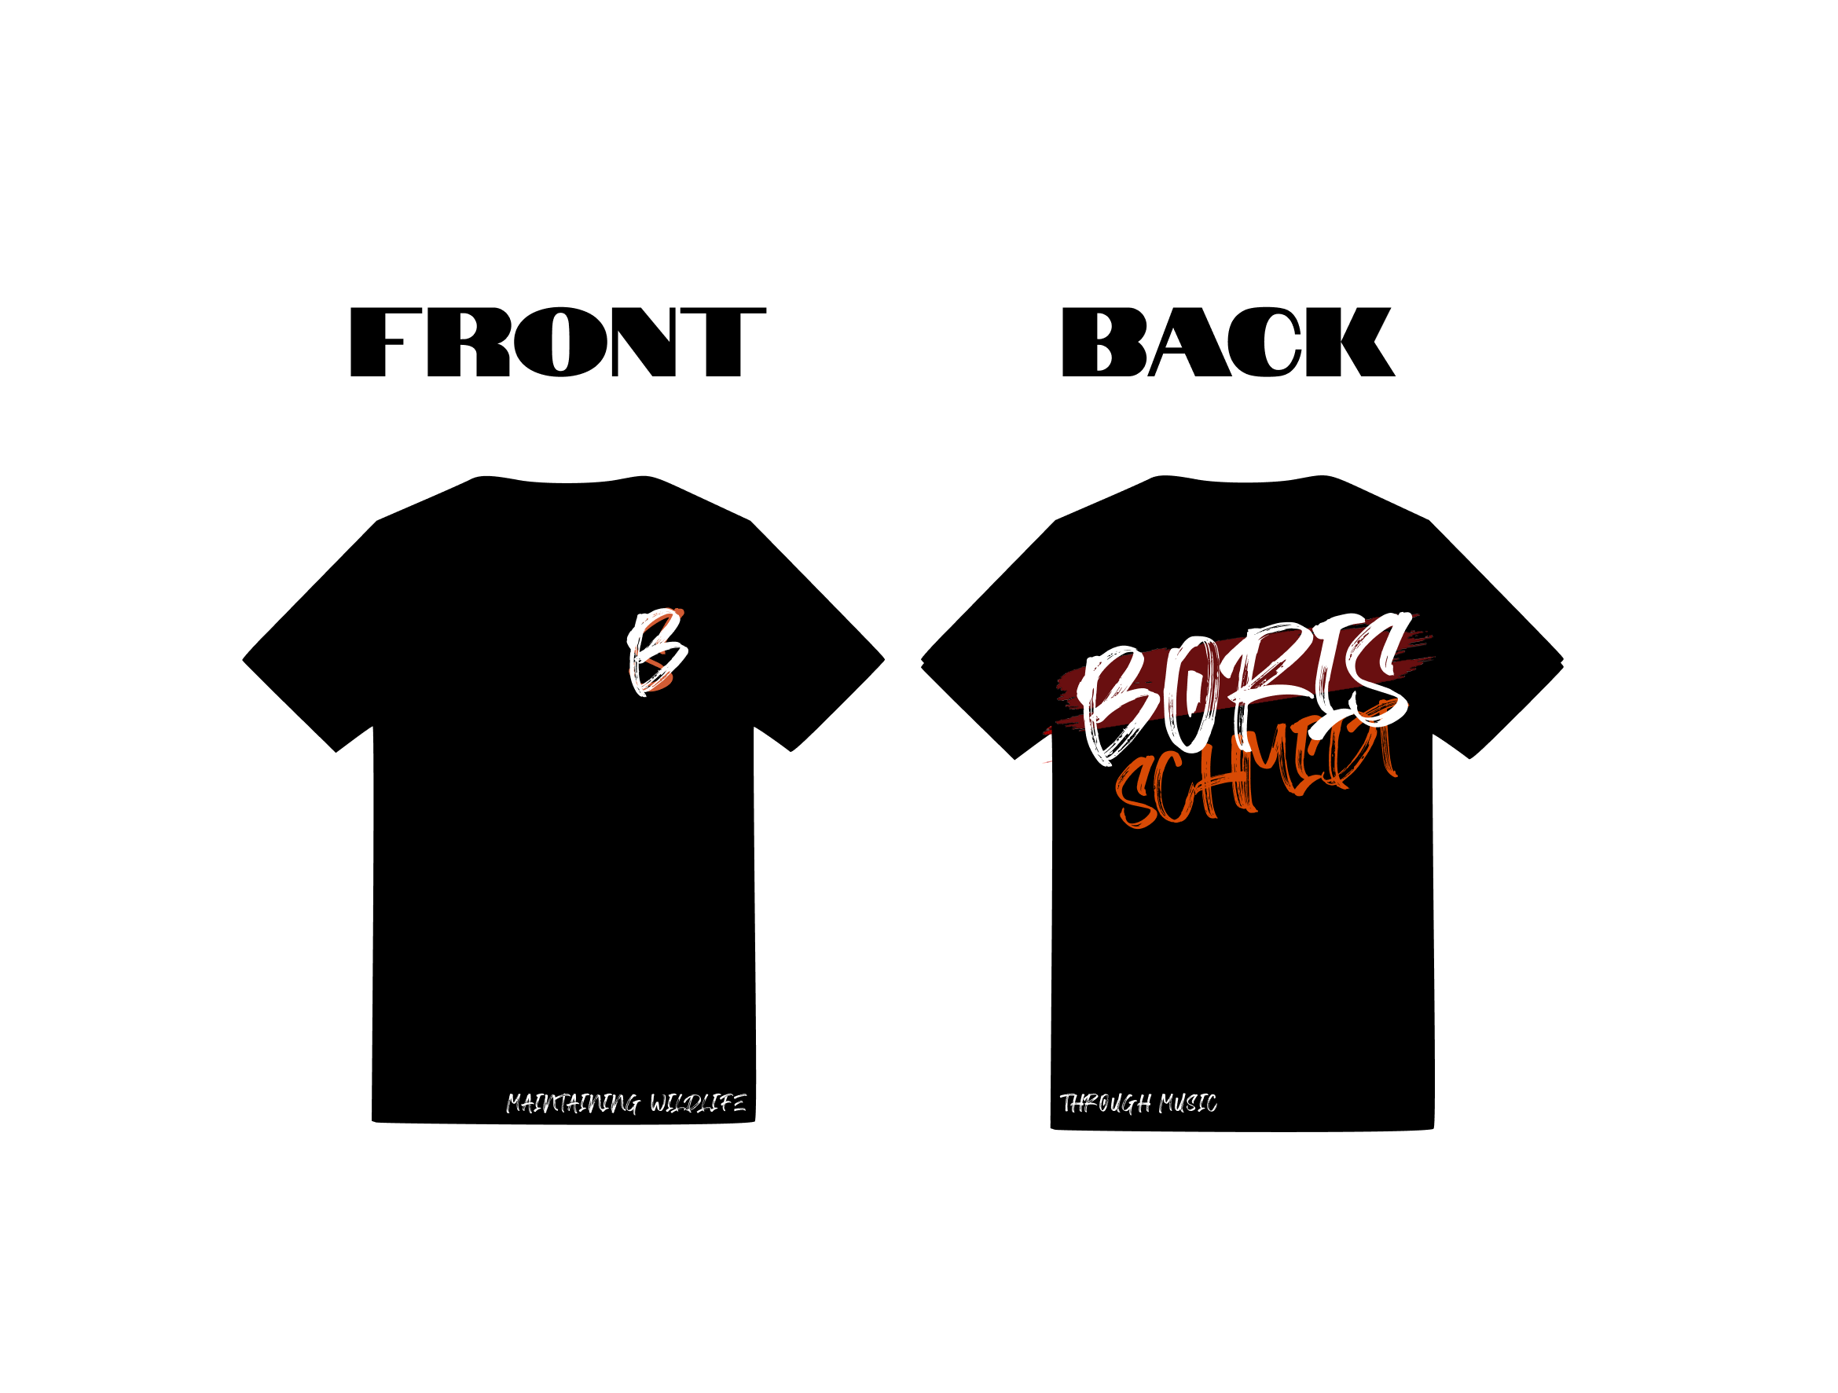

Slide 30
Dankjewel voor de aandacht

